Slide 1
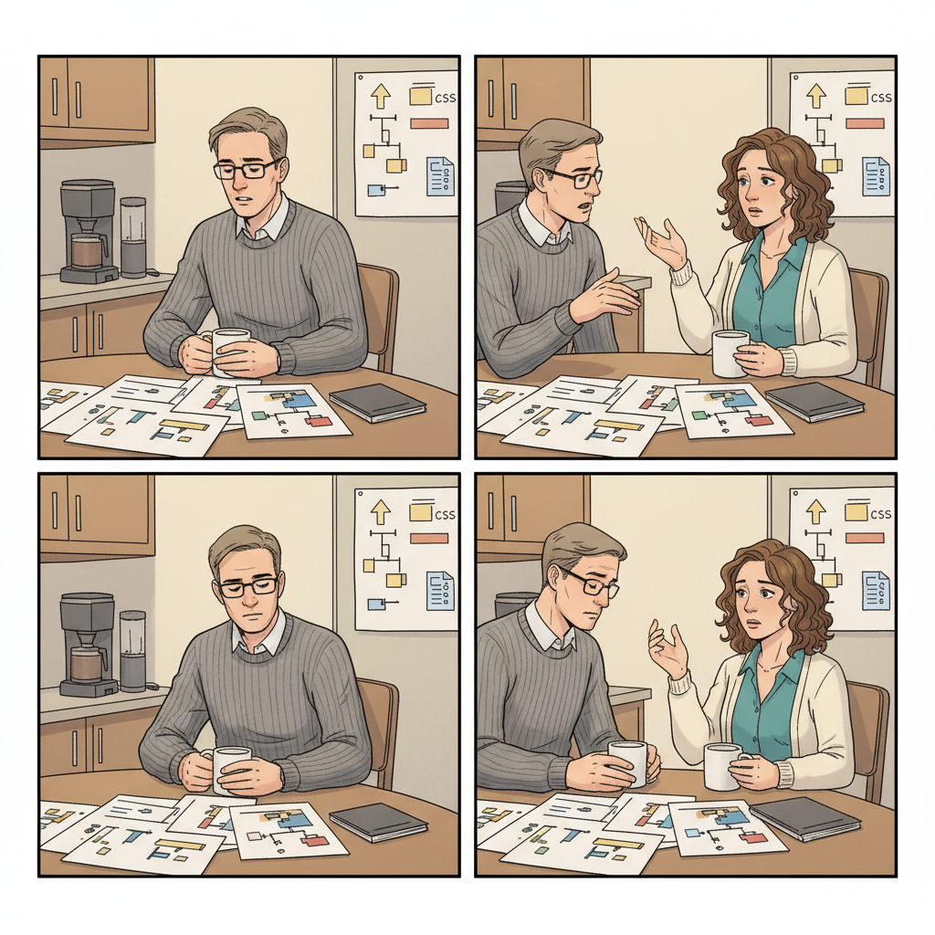
In der Kaffeepause verschafft W. seinem Frust bei seiner Kollegin endlich Gehör:
Aber bei den Übungen sind sie an den CSS-Selektoren hängen geblieben. Dass es dieselben Konzepte sind, die auch in Textverarbeitungen stecken, hat niemand verstanden.
Ich wollte heute zeigen, wie Formatvorlagen helfen, Inhalt, Struktur und Layout zu trennen – mit XML und CSS als Beispiel.
Vor lauter Bäumen sehen sie den Wald nicht mehr – und in den Prüfungen sind sie dann überfordert.
Das kenne ich. Die Schülerinnen und Schüler verlieren sich schnell in den Details …
ERSTELLT MIT musely.ai

